Slide 1
Expérience sur la catégorisation de visages
Dans cette expérience, nous nous intéressons à la manière dont les individus catégorisent autrui et, plus spécifiquement, leur visage.
Dans cette expérience, vous allez devoir effectuer des tâches de catégorisation de visages. En totalité, l’expérience durera environ 30-40 minutes.
Appuyez la barre d’ESPACE pour continuer

Slide 2
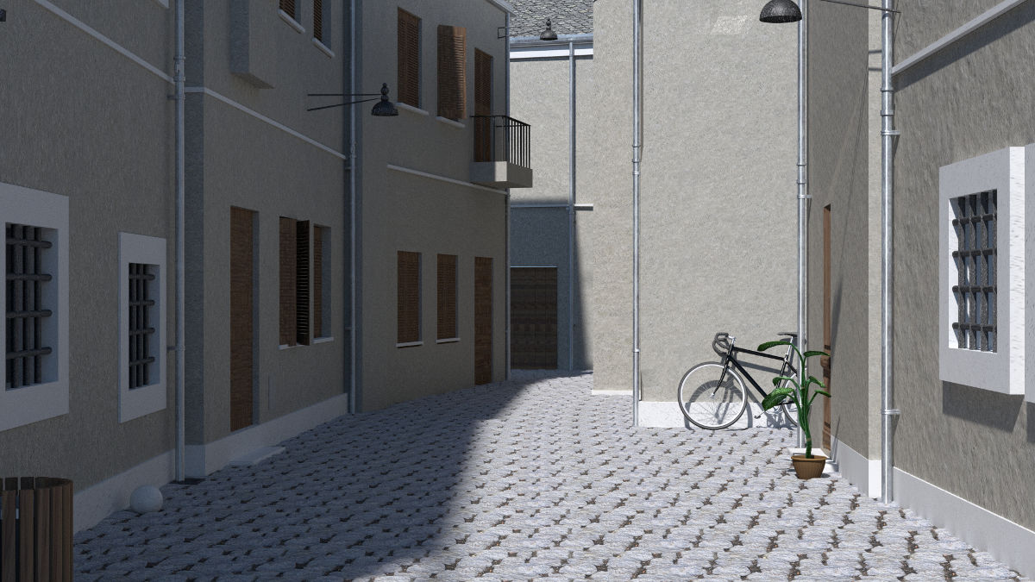
Tâche du Jeu Vidéo
Un peu comme dans un jeu vidéo, vous allez être dans l’environnement virtuel présenté ci-dessous :
Appuyez la barre d’ESPACE pour continuer

Slide 3


Une série de visages va vous être présentée dans cet environnement et votre tâche sera de les catégoriser le plus rapidement possible.
Ces visages ont été délibérément rendus flous. Voici deux exemples de visages qui seront présentés :
Votre tâche sera de catégoriser ces visages en fonction de la couleur de fond de l’image (c’est-à-dire bleu ou jaune). Des instructions plus spécifiques vont suivre.
Appuyez la barre d’ESPACE pour continuer

Slide 4
Au début de chaque essai, vous allez voir apparaitre au centre de l’écran le symbole O. Ce symbole indique que vous devez appuyer sur la touche DEPART (touche H de votre clavier) pour continuer.
Vous verrez alors apparaitre au centre de l’écran un point de fixation (+) suivi d’un visage.
Votre tâche consiste à catégoriser le visage en appuyant une fois, et le plus rapidement possible, sur la touche Y ou sur la touche N de votre clavier.
Merci également d’utiliser uniquement l’index de votre main dominante pour toutes ces actions.
Appuyez la barre d’ESPACE pour continuer

Slide 5
Plus précisément, vous allez devoir:
- Appuyer sur la touche Y pour les visages ayant un fond BLEU et
- Appuyer sur la touche N pour les visages ayant un fond JAUNE
S'il vous plaît, lisez attentivement et assurez-vous de mémoriser les instructions ci-dessus.
Appuyez la barre d’ESPACE pour continuer

Slide 6
Avant de commencer :
Il est EXTREMEMENT IMPORTANT d’essayer de répondre le plus rapidement et le plus exactement possible.
Appuyez la barre d’ESPACE pour continuer

Slide 7
La tâche du Jeu Vidéo est maintenant terminée.
Vous allez pouvoir passer à la suite.
Appuyez la barre d’ESPACE pour continuer

